Slide 1

Zardo‘zlik san’ati haqida umumiy ma’lumot. Tikuv buyumlarini zardo‘zlik usuli bilan bezash.

Slide 2
Reja:
1. Zardo‘zlik san’ati tarixi, uning rivojlanish bosqichlari, hozirgi ahvoli va imkoniyatlari
2. Zardo‘zchilik maktablari va ustalari. Zardo‘zlik mahsulotlari turlari.
3. Zardo‘zlikda qo‘llaniladigan jihoz va moslamalar. Zardo‘zlikda ishlatiladigan chok turlari.

Slide 3
Tayanch so‘zlar: zardo‘zlik, zardo‘zlik mahsulotlari, chok turlari, korcho‘p, patila, igna, guldo‘zi, zamindo‘zi, angishvona.

Slide 4
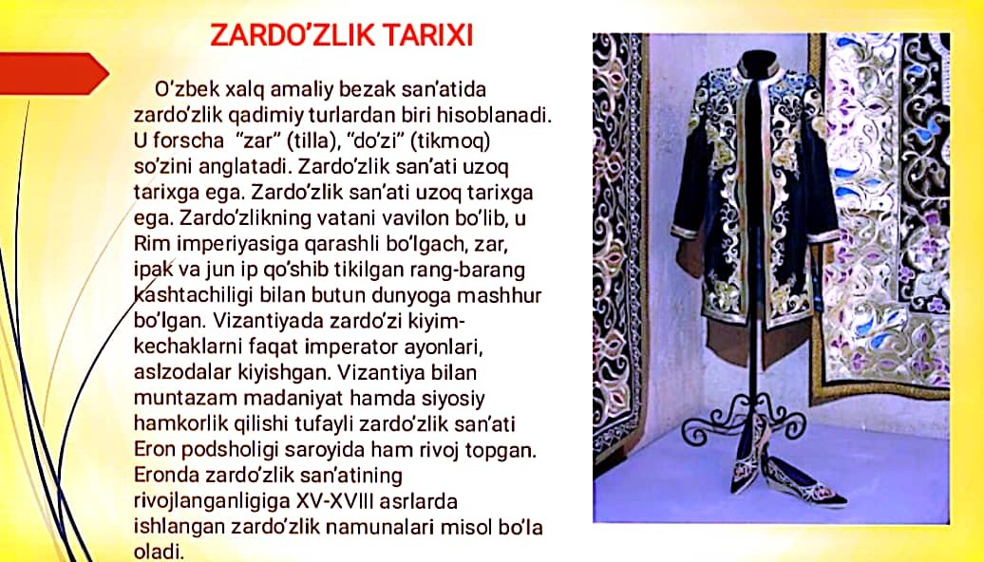

Slide 5
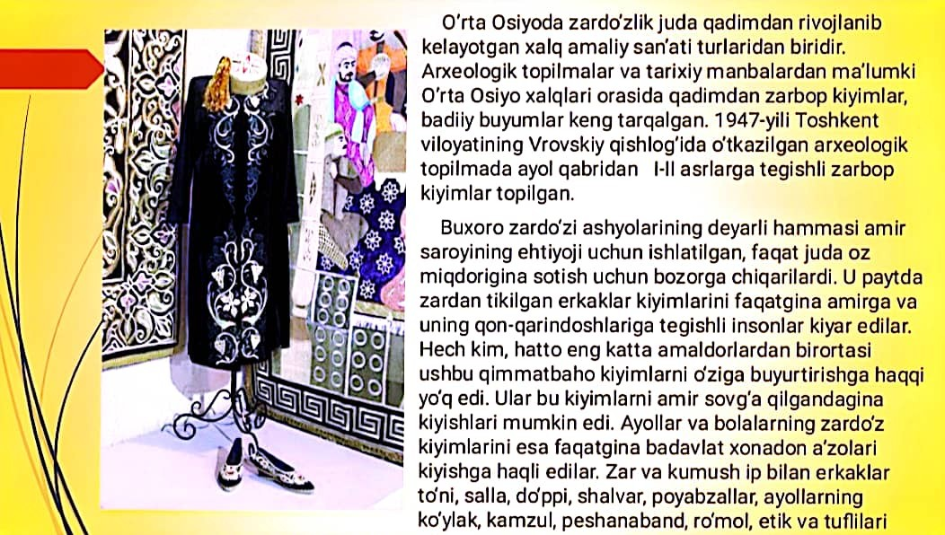

Slide 6
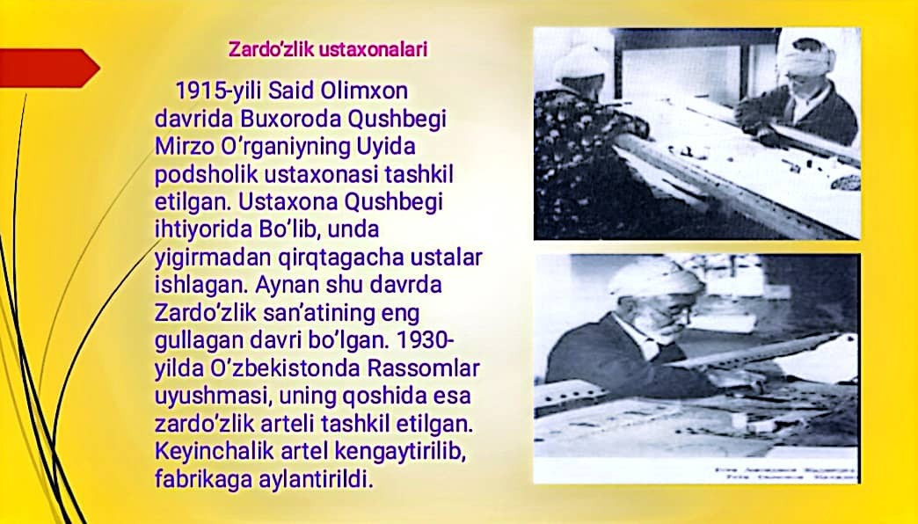

Slide 7
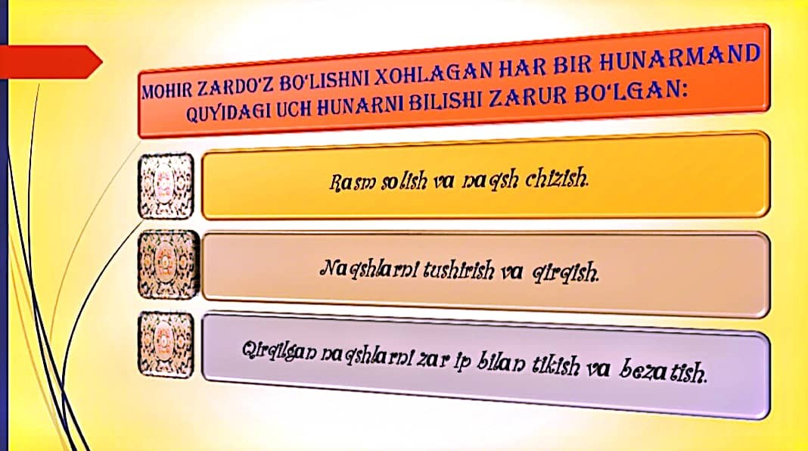

Slide 8


Slide 9
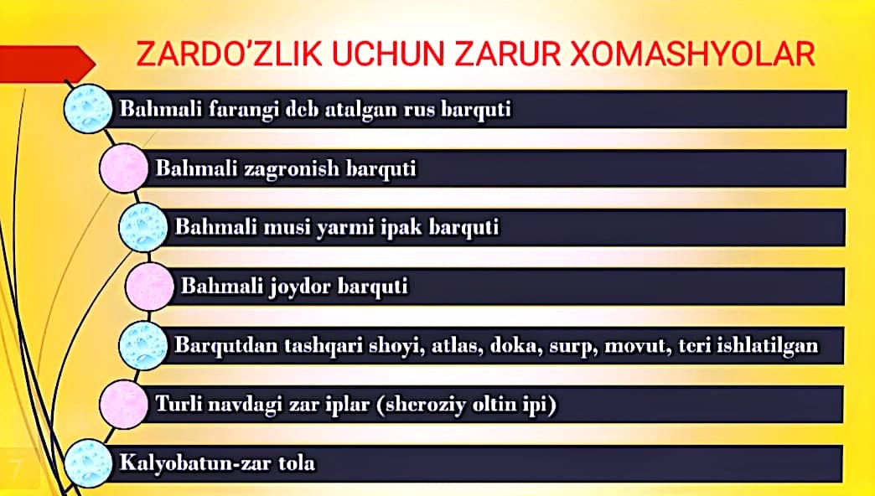

Slide 10
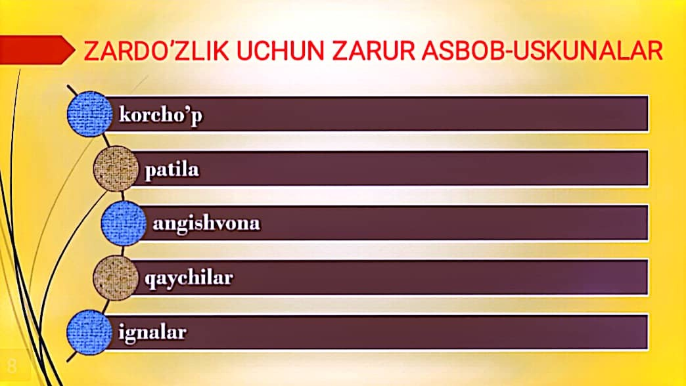

Slide 11
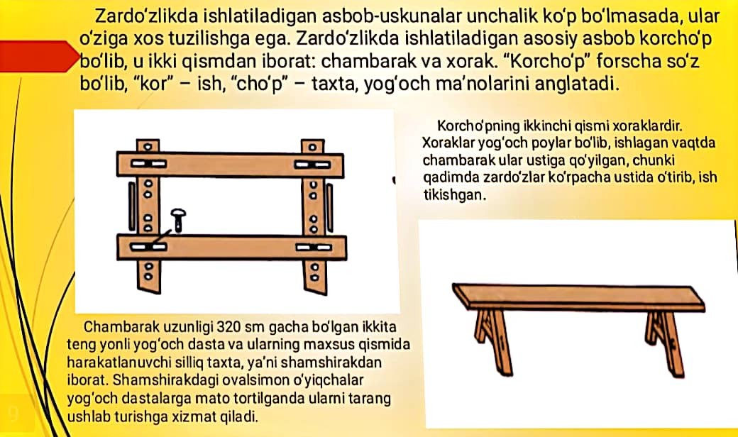

Slide 12
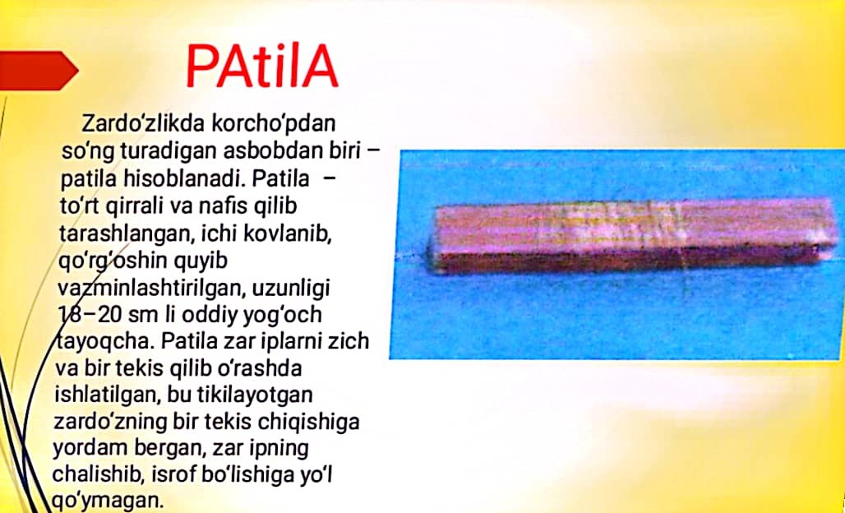

Slide 13
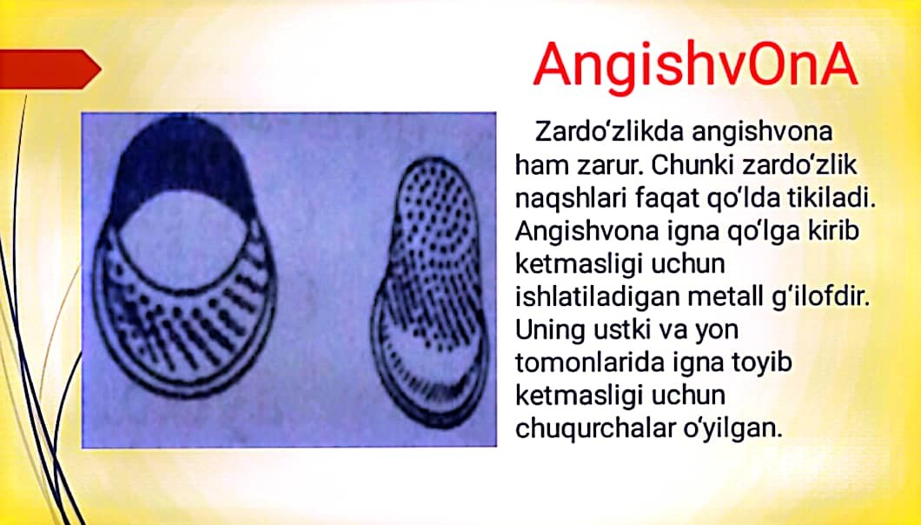

Slide 14
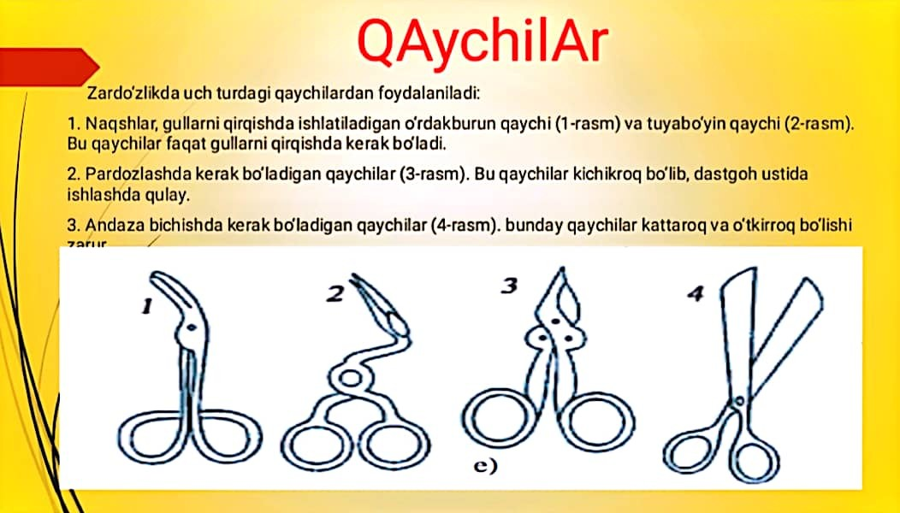

Slide 15
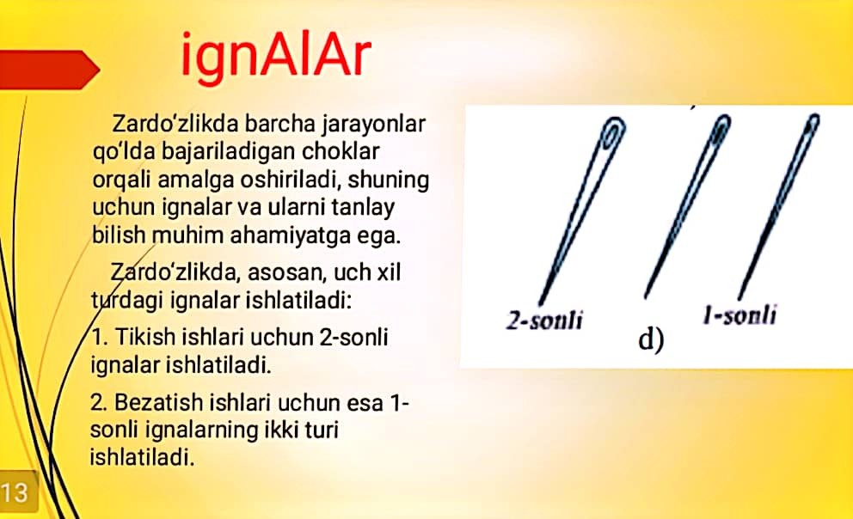

Slide 16
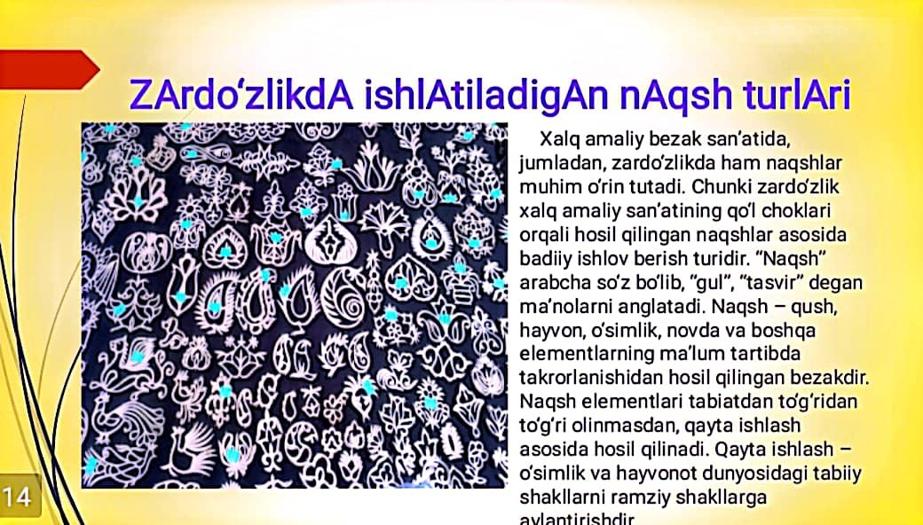

Slide 17
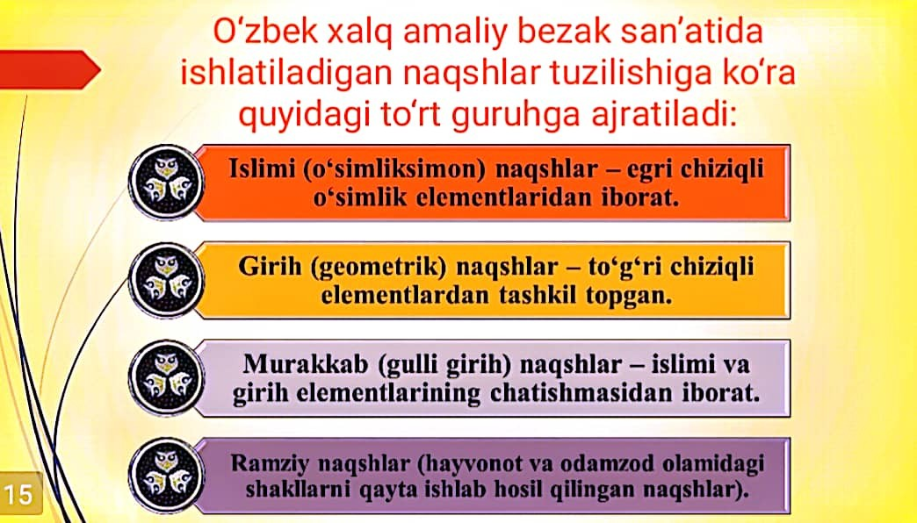

Slide 18
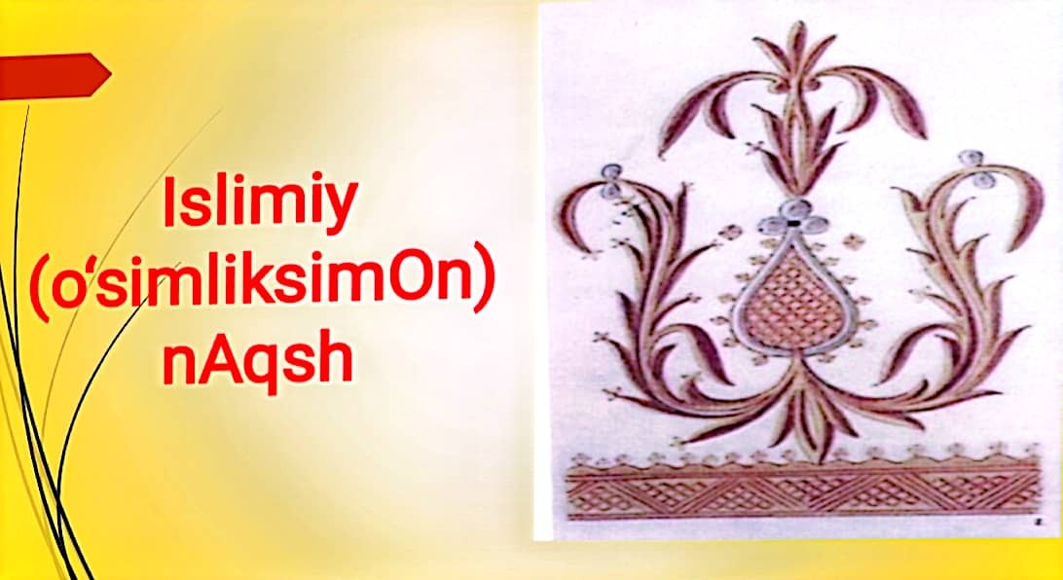

Slide 19
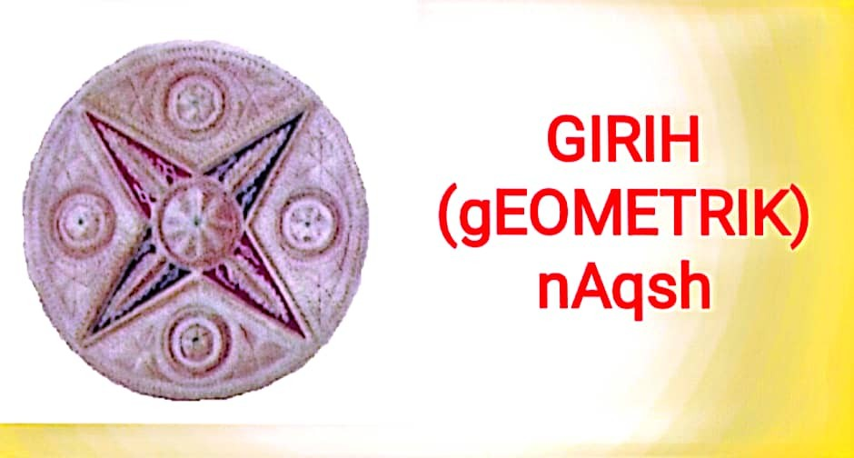

Slide 20
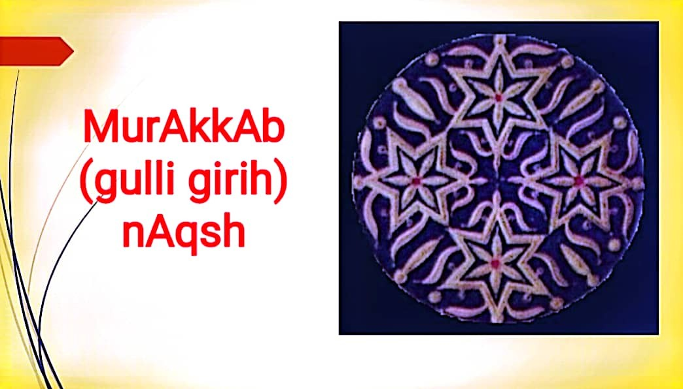

Slide 21
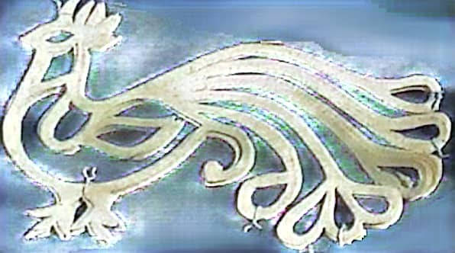

Slide 22
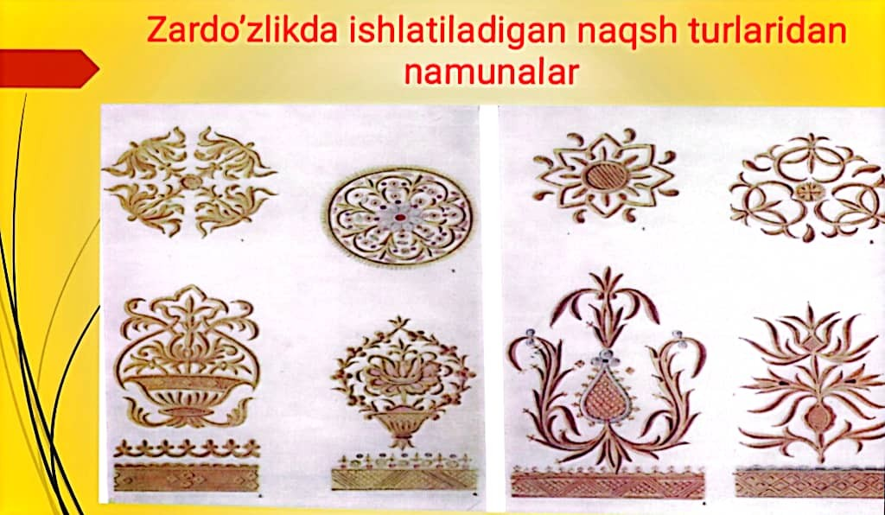

Slide 23
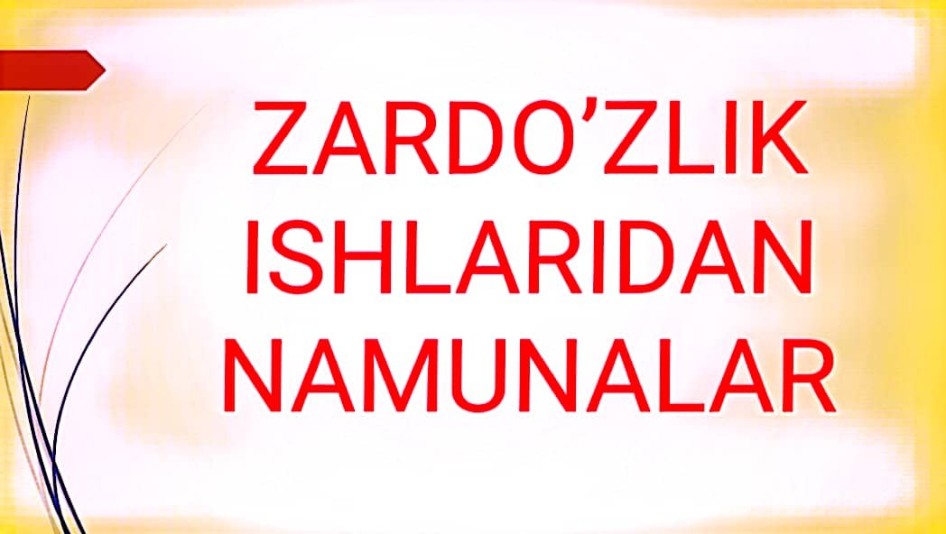

Slide 24
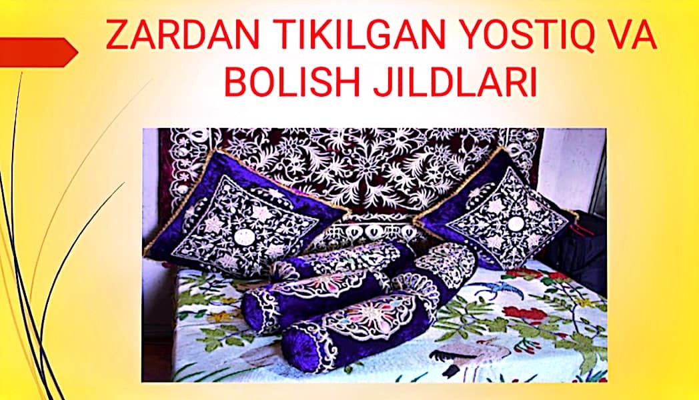

Slide 25
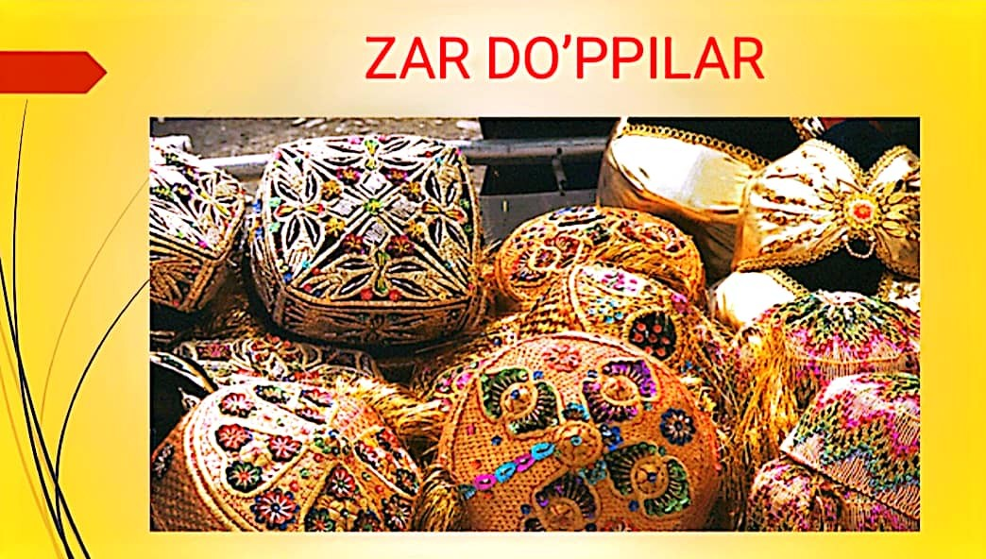

Slide 26
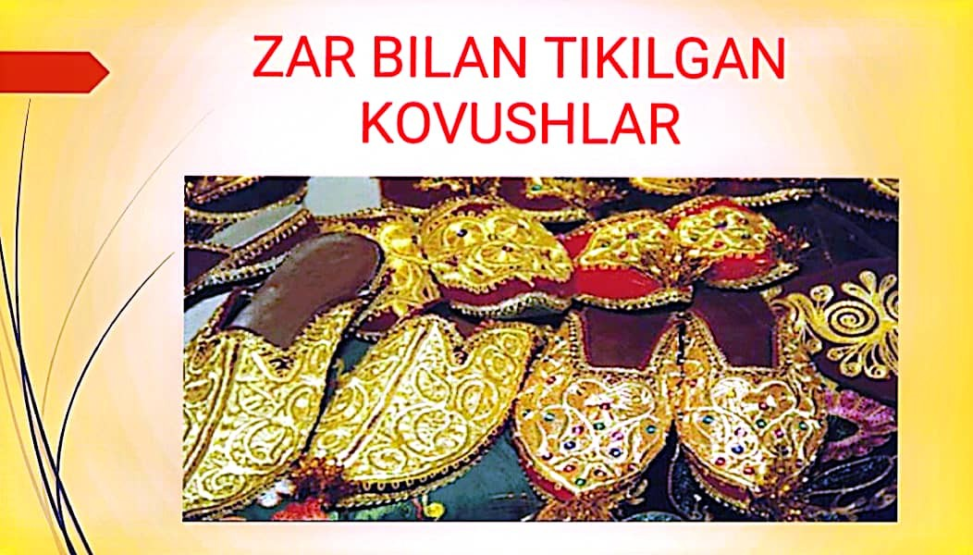

Slide 27
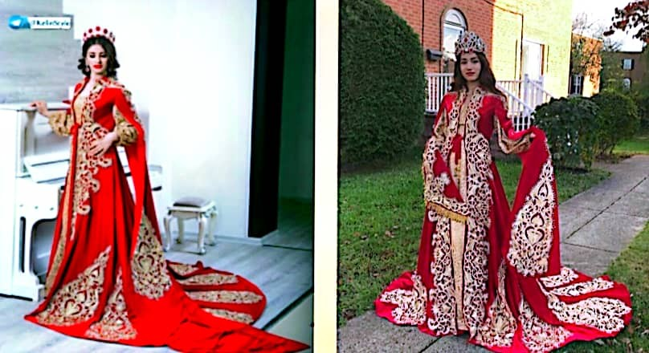

Slide 28


Slide 29
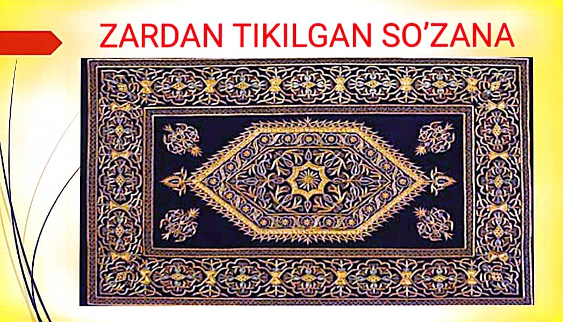

Slide 30
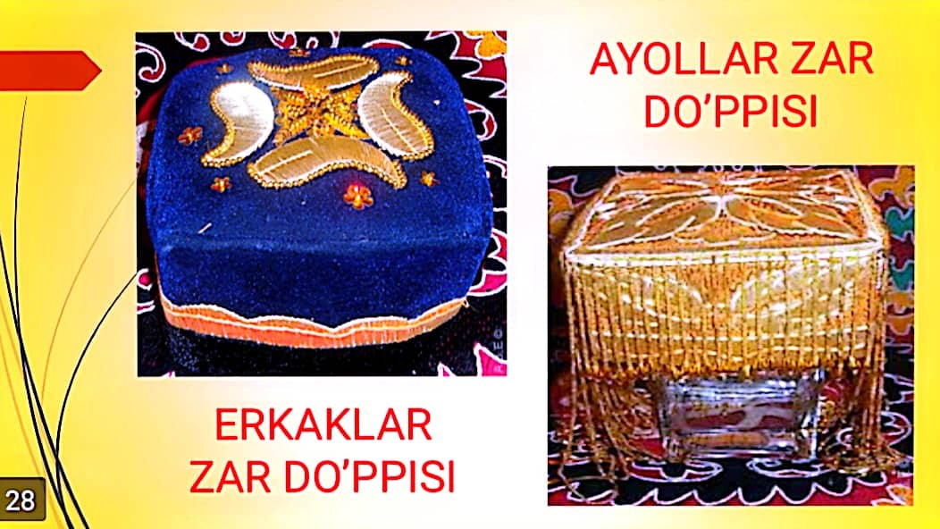

Slide 31


